Slide 1
상단바
날짜
이슈
상태
제목
날짜
이슈
상태

Slide 2
상단 메뉴(웹)
메뉴 바(Hover)
날짜
이슈
상태
날짜
이슈
상태
날짜
이슈
상태
제목&본문
제목&본문
제목

Slide 3
View
Features
Main
Edit/Delete
Other Functions

Slide 4

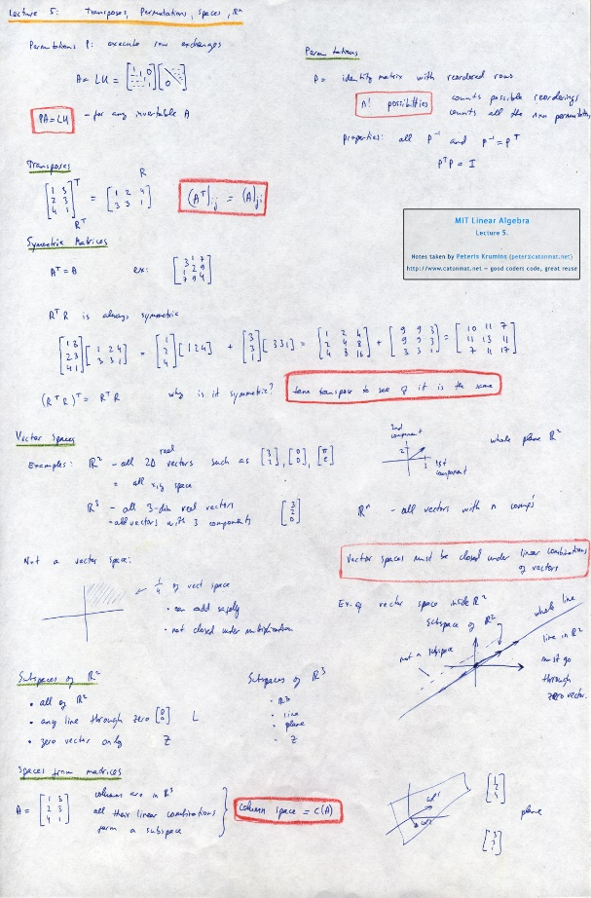

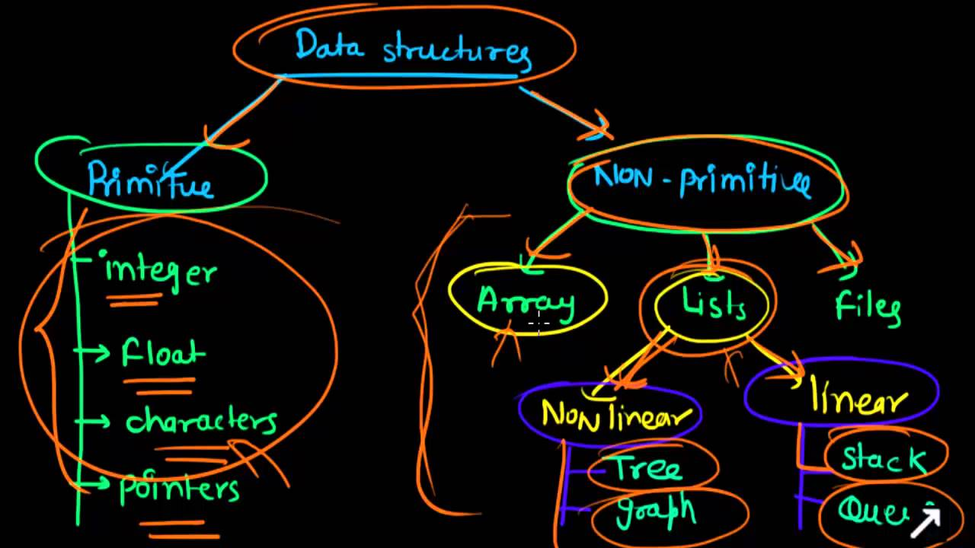



상단 메뉴(웹)
호버할 시 나타남
메뉴 바(Hover)
2017 3/10
Edit
Del
사진 클릭 시 이동
메모 게시

Slide 5


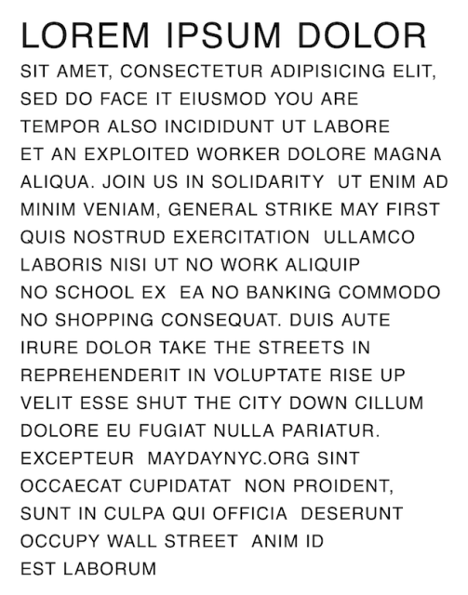
상단 메뉴(웹)
Edit
Del

Slide 6
상단 메뉴(웹)
사진 게시

Slide 7
상단 메뉴(웹)
사진 게시 후 제목과 내용 기입

